Slide 1
Лекция 7
Рекурсия, алгоритмы
лектор - Олекси Шевченко

Slide 2
Рекурсия — это когда функция вызывает саму себя внутри своего тела. Обычно рекурсия применяется для решения задач, которые можно разбить на подзадачи того же типа, только меньшего размера.
Чтобы рекурсия работала правильно, нужно два условия:
Базовый случай — когда функция больше не вызывает саму себя (чтобы остановиться).
Рекурсивный шаг — когда функция вызывает себя с упрощенными аргументами.

Slide 3
Алгоритмы — это последовательность шагов или инструкций для выполнения определенной задачи или решения проблемы.
Свойства хорошего алгоритма:
Корректность - Он всегда даёт правильный результат для любых допустимых входных данных. - Пример: алгоритм поиска максимума всегда найдёт именно максимальное число.
Конечность - Алгоритм должен завершаться за конечное время (не зацикливаться бесконечно).
Понятность - Его можно объяснить человеку или компьютеру без двусмысленностей.
Эффективность
Алгоритм должен работать быстро и не занимать лишнюю память.
Здесь мы говорим о сложности алгоритма (Big-O notation).

Slide 4
Основные виды временной сложности:
O(1) — Постоянное время: Время выполнения не зависит от размера входных данных.
O(log n) — Логарифмическое время: Время выполнения растет логарифмически по мере увеличения входных данных.
O(n) — Линейное время: Время выполнения растет линейно по мере увеличения входных данных.
O(n log n) — Линейно-логарифмическое время: Время выполнения растет быстрее, чем линейно, но медленнее, чем квадратично.
O(n^2) — Квадратичное время: Время выполнения растет квадратично по мере увеличения входных данных.
O(2^n) — Экспоненциальное время: Время выполнения растет экспоненциально по мере увеличения входных данных.
О(1) - обозначение (символ) для оценки сложности алгоритма. Оно показывает, как время выполнения или объем памяти растет с увеличением входных данных n.

Slide 5
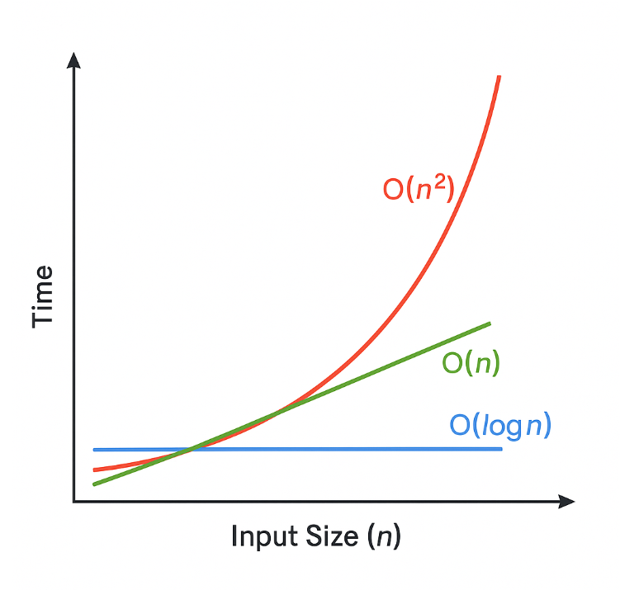
Big-O — это оценка времени работы алгоритма по мере роста данных.
O(n) → линейная сложность: время работы растёт пропорционально количеству элементов.
O(log n) → логарифмическая сложность: время растёт медленно, даже если данных очень много.

Slide 6
⚡ бинарный поиск
Алгоритм поиска элемента в отсортированном списке.
Делит список пополам и смотрит, в какой половине может быть нужное значение.
Повторяет, пока не найдёт.
⏱ Работает за O(log n) — намного быстрее, чем обычный перебор O(n).
⚡ сортировка пузырьком
Простой алгоритм сортировки.
Много раз сравнивает соседние элементы и меняет их местами, пока всё не будет по порядку.
⏱ Медленный: O(n²). Используется только для учебных целей.

Slide 7
⚡ быстрая сортировка (QuickSort)
Выбирает опорный элемент, делит список на «меньше» и «больше» и сортирует каждую часть рекурсивно.
⏱ Обычно работает быстро: O(n log n) в среднем.
⚡ сортировка слиянием (MergeSort)
Делит список пополам, сортирует каждую половину отдельно и потом сливает в один список.
⏱ Тоже O(n log n), но работает стабильнее, чем быстрая сортировка.

Slide 8
Спасибо за внимание!
Готов ответить на ваши вопросы.

